Slide 1

85/2=42
OBS! Heltal…

Slide 2
Inmatning och formaterad utmatning

Slide 3
Upphovsrätt för detta verk
Detta verk är framtaget i anslutning till kursen Inledande programmering med C# vid Linnéuniversitetet.
Du får använda detta verk så här:
Allt innehåll i verket Inmatning och foraterad utmatning av Mats Loock, förutom Screen Beans samt Linnéuniversitetets logotyp och symbol, är licensierad under:
Creative Commons Erkännande-IckeKommersiell-DelaLika 2.5 Sverige licens. http://creativecommons.org/licenses/by-nc-sa/2.5/se/
Det betyder att du i icke-kommersiella syften får:
kopiera hela eller delar av innehållet
sprida hela eller delar av innehållet
visa hela eller delar av innehållet offentligt och digitalt
konvertera innehållet till annat format
du får även göra om innehållet
Om du förändrar innehållet så ta inte med Screen Beans samt Linnéuniversitetets logotyp och symbol i din nya version!
Vid all användning måste du ange källan: ”Linnéuniversitetet – Inledande programmering med C#” och en länk till https://coursepress.lnu.se/kurs/inledande-programmering-med-csharp och till Creative Common-licensen här ovan.

Slide 4
Beräkning av medelvärde
Problem
Skriv ett C#-program som beräknar medelpoängen studenter uppnått på en tentamen. Användaren ska kunna mata in det totala poängantalet samt antal studenter. Medelvärdet ska presenteras med en decimals noggrannhet.
Analys
För att beräkna medelvärdet krävs att användaren matar in summan av alla poäng samt hur många studenter som skrivit tentamen. Därefter kan beräkning och presentation av resultat ske.
Algoritm
Fråga efter summan av studenternas poäng.
Fråga efter antalet studenter.
Beräkna medelvärdet, medelvärde = poäng / antal.
Presentera medelvärdet med en decimal.

Slide 5
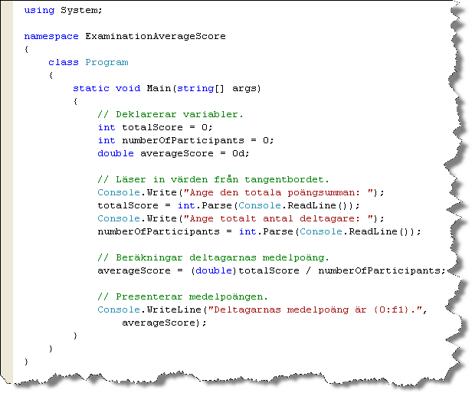
Beräkning av medelvärde
Genom att använda programmet till vänster, demonstreras inmatning från tangentbordet, typomvandling och formaterad utmatning.
Lägg märke till namngivningen av variablerna. Då du använder väl valda namn blir koden enklare att läsa och förstå.

Slide 6
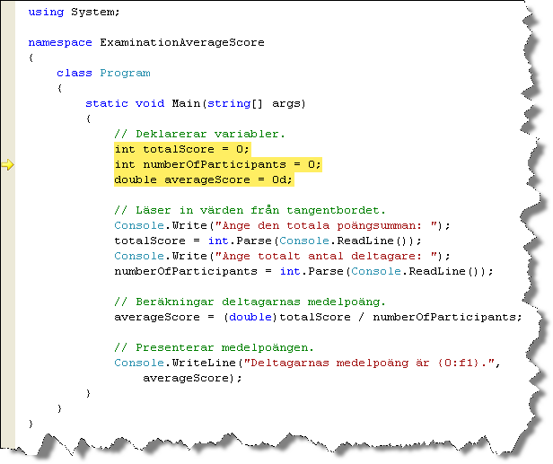
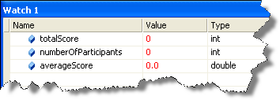
Beräkning av medelvärde
Tre variabler deklareras och initieras. Två heltalsvariabler och en flyttalsvariabel.
Efter att satserna exekverats har variablerna deklarerats och initierats till värdena.

Slide 7
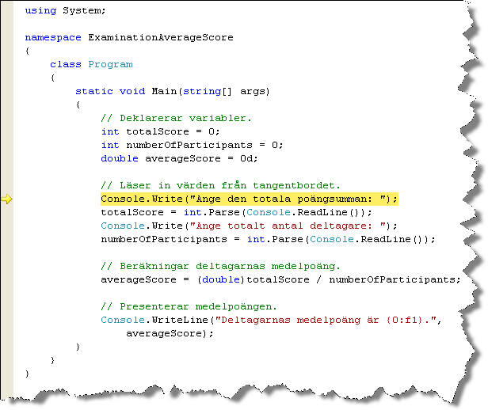
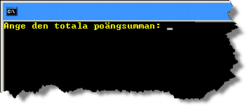
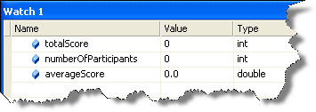
Beräkning av medelvärde
En rad med text skrivs ut i kommandofönstret. Ingen ny rad skapas och markören står kvar direkt efter texten.
Efter att satsen har exekverats skrivs strängen ut.

Slide 8
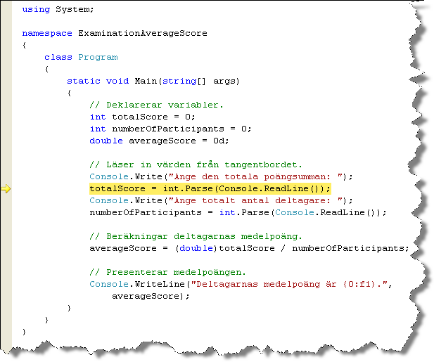
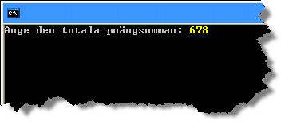
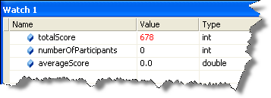
Beräkning av medelvärde
Metoden ReadLine() i klassen Console används för att läsa in en sträng från tangentbordet.
Metoden int.Parse() tolkar strängen till ett heltal.
Efter att satsen exekverats får variabeln totalScore värdet 678.

Slide 9
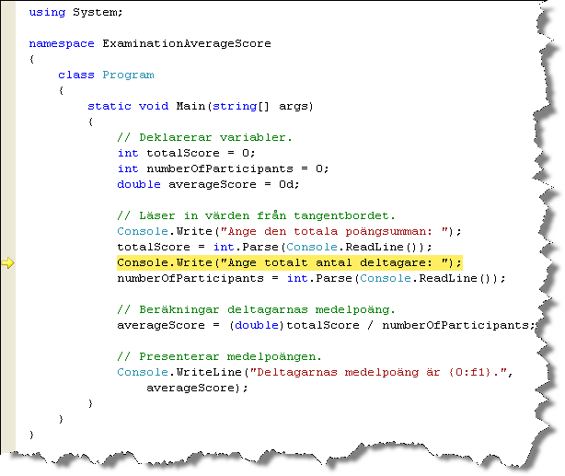
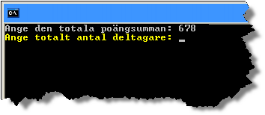
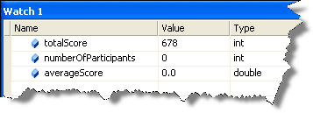
Beräkning av medelvärde
Ännu en rad skrivs ut.
OBS! Raden kommer att skrivas ut på en ny rad eftersom användaren var tvungen att trycka på Enter-tangenten för att mata in ett heltal på raden innan.
Efter att satsen har exekverats skrivs strängen ut.

Slide 10
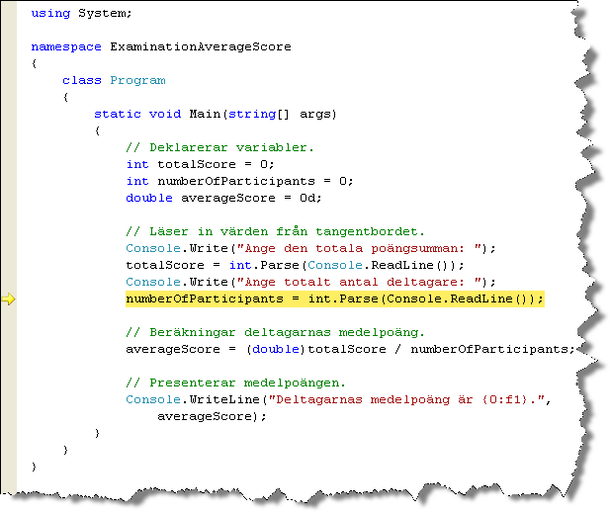
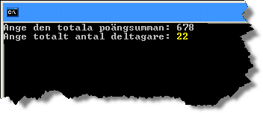
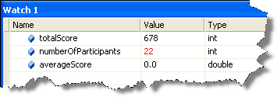
Beräkning av medelvärde
Ännu ett heltal läses in från tangentbordet med hjälp av objektet Console.ReadLine() och int.Parse().
Efter att satsen exekverats får variabeln numberOfParticipants värdet 22.

Slide 11
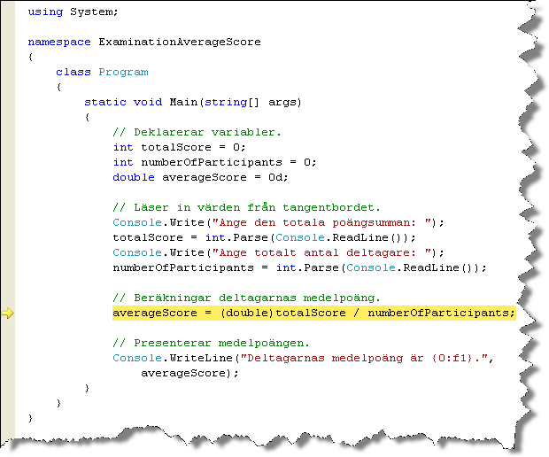
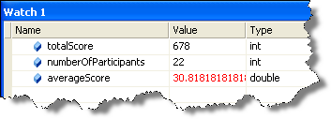
Beräkning av medelvärde
För att en flyttalsoperation ska ske typomvandlas totalScore till ett double innan divisionen. Resultatet av divisionen blir ett double som tilldelas averageScore.
Efter att satsen exekverats får variabeln averageScore värdet 30.8181818181….

Slide 12
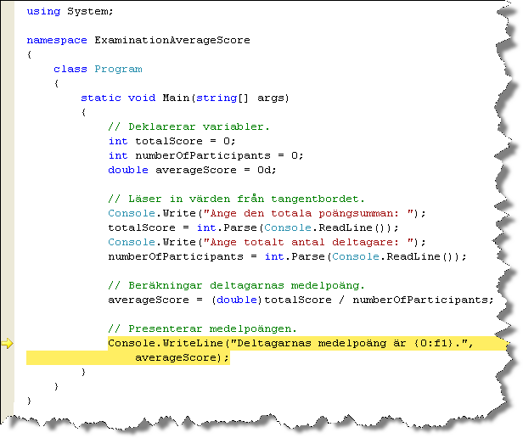
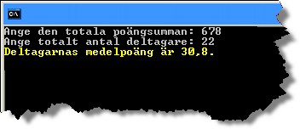
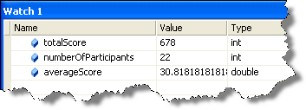
Beräkning av medelvärde
Med metoden Console.WriteLine() kan formaterade utskrifter göras.
{0:f1} ser till att averageScore, som är ett flyttal, skrivs ut med en decimal.

Slide 13

Sammanfattning
Klassen Console i namnrymden System har statiska metoder för att läsa text från tangentbordet, så väl som statiska metoder för att skriva text till konsolfönstret.
Med metoden ReadLine() läser in en rad med text.
Den inlästa raden kan t.ex. tolkas till ett…
…heltal med int.Parse() eller Convert.ToInt32().
…flyttal med double.Parse() eller Convert.ToDouble().
Med metoden WriteLine() kan du skapa formaterade utskrifter, t.ex. kan en variabels värde presenteras som en valuta. Du kan också specificera hur många decimaler ett flyttal ska presenteras med.
Det är egentligen ingen större skillnad mellan de olika metoderna, så vilken du använder spelar ingen roll.

